Slide 1
תיכון מקיף אזורי ע"ש י.ח. ברנר גבעת ברנר
מדדי יסוד דמוגרפיים, מודל התמורה הדמוגרפי ופירמידת הגילים מצגת הסבר והדגמה
כתיבה ועריכה: נדב שמגר שנה"ל תשע"ג
לפני לימוד הנושא מומלץ קודם ללמוד מהם "מדדי פיתוח" ואת נושא "רמת הפיתוח של מדינות" בעולם בהתאם למדדי הפיתוח.

Slide 2
תיכון מקיף אזורי ע"ש י.ח. ברנר גבעת ברנר
מדדי יסוד דמוגרפיים
מהי דמוגרפיה?
מדע החוקר את הרכב האוכלוסייה, תנועתה ומאפייניה.
עתה נלמד מהם המדדים הבסיסיים בתחום הדמוגרפיה

Slide 3
תיכון מקיף אזורי ע"ש י.ח. ברנר גבעת ברנר
מדדים יסוד דמוגרפיים
שיעורי ילודה: מספר הנולדים במקום מסויים ובתקופה מסויימת (בשנה)
במדינה מתפתחת, לרוב, שיעורי הילודה יהיו גבוהים
סיבות: - מעמד האישה נמוך, - אין מודעות לאמצעי מניעה, - אין מודעות לתכנון המשפחה, - סיבות דתיות, כאשר החברה מאוד דתית.

Slide 4
תיכון מקיף אזורי ע"ש י.ח. ברנר גבעת ברנר
מדדים יסוד דמוגרפיים
שיעורי ילודה: מספר הנולדים במקום מסויים ובתקופה מסויימת (בשנה)
במדינה מפותחת, לרוב, שיעורי הילודה יהיו נמוכים
סיבות: - מעמד האישה גבוה, - קיימת מודעות לאמצעי מניעה, - קיימת מודעות לתכנון המשפחה,

Slide 5
תיכון מקיף אזורי ע"ש י.ח. ברנר גבעת ברנר
מדדים יסוד דמוגרפיים
שיעורי תמותה: מספר הנפטרים במקום מסויים ובתקופה מסויימת (בשנה)
במדינה מתפתחת, לרוב, שיעורי התמותה יהיו גבוהים
סיבות: - אין שירותי רפואה טובים, - תנאי התברואה וההגיינה אינם טובים, (ריבוי מחלות)
* שיעורי התמותה יכולים לעלות גם לאור מלחמה (כגון מלחמה בין מדינות או מלחמת אזרחים)

Slide 6
תיכון מקיף אזורי ע"ש י.ח. ברנר גבעת ברנר
מדדים יסוד דמוגרפיים
שיעורי תמותה: מספר הנפטרים במקום מסויים ובתקופה מסויימת (בשנה)
במדינה מפותחת, לרוב, שיעורי התמותה יהיו נמוכים
סיבות: - שירותי הבריאות טובים, - תנאי התברואה וההגיינה גבוהים וטובים, - רמת החיים גבוהה,
* דמוגרפיה: מדע החוקר את הרכב האוכלוסייה ומאפייניה.

Slide 7
תיכון מקיף אזורי ע"ש י.ח. ברנר גבעת ברנר
מדדים יסוד דמוגרפיים
תוחלת חיים: הגיל הממוצע הצפוי לאדם במקום מסויים ובתקופה מסויימת.
במדינה מתפתחת, לרוב, תוחלת החיים תהיה נמוכה
סיבות: - אין שירותי רפואה טובים, - תנאי התברואה וההגיינה אינם טובים, (ריבוי מחלות) - רמת החיים נמוכה,
* תוחלת חיים: גיל תוחלת החיים אינו אומר שאי אפשר לעבור את הגיל הנתון...

Slide 8
תיכון מקיף אזורי ע"ש י.ח. ברנר גבעת ברנר
מדדים יסוד דמוגרפיים
תוחלת חיים: הגיל הממוצע הצפוי לאדם במקום מסויים ובתקופה מסויימת.
במדינה מפותחת, לרוב, תוחלת החיים תהיה גבוהה
סיבות: - קיימים שירותי רפואה ברמה גבוהה, - תנאי התברואה וההגיינה טובים, (אין הרבה מחלות) - רמת החיים גבוהה,
* תוחלת חיים: גיל תוחלת החיים אינו אומר שאי אפשר לעבור את הגיל הנתון...

Slide 9
תיכון מקיף אזורי ע"ש י.ח. ברנר גבעת ברנר
מדדים יסוד דמוגרפיים
ריבוי טבעי: הגידול בין נתוני שיעורי הילודה לבין שיעורי התמותה.
במדינה מתפתחת, לרוב, הריבוי הטבעי יהיה נמוך (יש הרבה נולדים אך יש גם הרבה נפטרים)
* תוחלת חיים: גיל תוחלת החיים אינו אומר שאי אפשר לעבור את הגיל הנתון...

Slide 10
תיכון מקיף אזורי ע"ש י.ח. ברנר גבעת ברנר
מדדים יסוד דמוגרפיים
ריבוי טבעי: הגידול בין נתוני שיעורי הילודה לבין שיעורי התמותה.
במדינה מפותחת, לרוב, הריבוי הטבעי יהיה גם נמוך (יש מעט נולדים אך יש גם מעט נפטרים)
* תוחלת חיים: גיל תוחלת החיים אינו אומר שאי אפשר לעבור את הגיל הנתון...

Slide 11
תיכון מקיף אזורי ע"ש י.ח. ברנר גבעת ברנר
מדדים יסוד דמוגרפיים
שיעור ריבוי טבעי: את שיעור הריבוי הטבעי נמצא על ידי מציאת ההפרש בין שיעורי הילודה ושיעורי התמותה.
* תוחלת חיים: גיל תוחלת החיים אינו אומר שאי אפשר לעבור את הגיל הנתון...

Slide 12
תיכון מקיף אזורי ע"ש י.ח. ברנר גבעת ברנר
אופן חישוב שיעור הריבוי הטבעי
ההפרש בין שיעורי ילודה לבין שיעורי התמותה
מדינה מפותחת
מדינה מתפתחת
שיעורי הילודה שיעורי התמותה
12 10 על כל 1000 איש על כל 1000 איש
שיעורי הילודה שיעורי התמותה
35 12 על כל 1000 איש על כל 1000 איש
ההפרש: 2=12-10
ההפרש: 23=35-12
באחוזים: 0.2%
באחוזים: 2.3%
מכאן ששיעור הריבוי הטבעי נחשב נמוך
מכאן ששיעור הריבוי הטבעי נחשב נמוך
* שימו לב: לפי הנתונים הללו אנו רואים בשתי סוגי המדינות כי שיעור הריבוי הטבעי (ההפרש באחוזים) הינו נמוך!

Slide 13
תיכון מקיף אזורי ע"ש י.ח. ברנר גבעת ברנר
מודל התמורה הדמוגרפי
מהו "מודל התמורה"?
מודל מתאר את רמת הפיתוח של מדינות באמצעות נתוני שיעורי ילודה ושיעורי תמותה.
דגשים והערות: * נקרא גם בשם "מודל המעבר הדמוגרפי".

Slide 14
תיכון מקיף אזורי ע"ש י.ח. ברנר גבעת ברנר
מודל התמורה הדמוגרפי
הרבה אנשים
מעט אנשים
במודל התמורה, ציר אחד מציג את מספר האנשים (ממעט להרבה מאוד)

Slide 15
תיכון מקיף אזורי ע"ש י.ח. ברנר גבעת ברנר
מודל התמורה הדמוגרפי
הרבה אנשים
מעט אנשים
מדינה מדינה מפותחת מדינות ביניים מתפתחת
הציר השני מציג את רמת הפיתוח של המדינה (ממדינה מתפתחת למפותחת)

Slide 16
תיכון מקיף אזורי ע"ש י.ח. ברנר גבעת ברנר
מודל התמורה הדמוגרפי
הרבה אנשים
מעט אנשים
שלב1
שלב 2
שלב 3
שלב 4
מדינה מדינה מפותחת מדינות ביניים מתפתחת
המודל מחלק את ציר רמת הפיתוח לארבעה שלבים עיקריים (1-4) אך החלוקה אינה קובעת את משך הזמן בין שלב אחד למשנהו.

Slide 17
תיכון מקיף אזורי ע"ש י.ח. ברנר גבעת ברנר
מודל התמורה הדמוגרפי
שלב 4 שלב 3 שלב 2 שלב 1
הרבה אנשים
מעט אנשים
מדינה מדינה מפותחת מדינות ביניים מתפתחת
על גבי המודל, נציג את שיעורי הילודה ואת שיעורי התמותה בכל אחד מהשלבים. ההפרש בין שיעורי הילודה ושיעורי התמותה יהיה למעשה הריבוי הטבעי!

Slide 18
תיכון מקיף אזורי ע"ש י.ח. ברנר גבעת ברנר
מודל התמורה הדמוגרפי
שלב 4 שלב 3 שלב 2 שלב 1
הרבה אנשים
מעט אנשים
שיעורי ילודה שיעורי תמותה
מדינה מדינה מפותחת מדינות ביניים מתפתחת
בשלב הראשון: שיעורי התמותה גבוהים, שיעורי הילודה גבוהים, הריבוי הטבעי: יציב (אך שיעור הריבוי הטבעי נתון לתנודות) רמת הפיתוח של המדינה: מתפתחת (נמוכה)

Slide 19
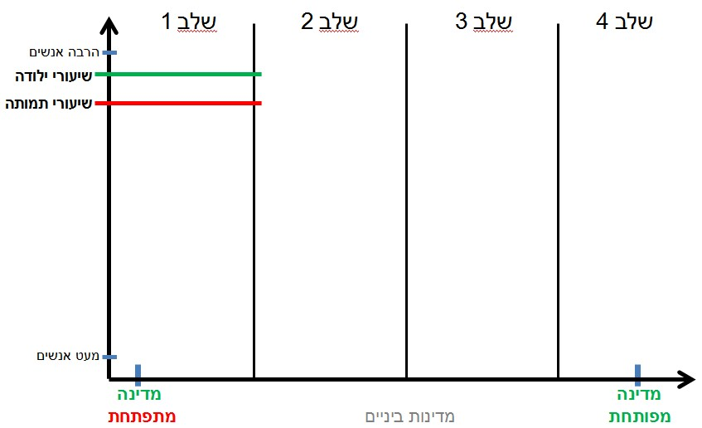
תיכון מקיף אזורי ע"ש י.ח. ברנר גבעת ברנר
מודל התמורה הדמוגרפי
בשלב הראשון: שיעורי התמותה: גבוהים שיעורי הילודה: גבוהים תוחלת החיים: קצרה הריבוי הטבעי: יציב שיעור הריבוי הטבעי: נתון לתנודות רמת הפיתוח של המדינה: מתפתחת (נמוכה)
מדוע?
שיעורי התמותה נמוכים ותוחלת החיים קצרה: - בגלל שאין שירותי בריאות טובים, - רמת התברואה וההגיינה נמוכה, - רמת איכות החיים נמוכה,
שיעורי הילודה גבוהים: שיעור הריבוי הטבעי נתון לתנודות: - מעמד האישה נמוך, כך למשל כשפורצת מגפה, שיעור הריבוי הטבעי יורד - אין מודעות לאמצעי מניעה, אך כשהמגפה נעצרת, שיעור הריבוי הטבעי עולה שוב. - אין מודעות לתכנון המשפחה, - חברה דתית, סיבות דתיות,

Slide 20
תיכון מקיף אזורי ע"ש י.ח. ברנר גבעת ברנר
מודל התמורה הדמוגרפי
שלב 4 שלב 3 שלב 2 שלב 1
הרבה אנשים
מעט אנשים
שיעורי ילודה שיעורי תמותה
שטח הריבוי הטבעי
מדינה מדינה מפותחת מדינות ביניים מתפתחת
בשלב השני: שיעורי התמותה בירידה, שיעורי הילודה גבוהים, הריבוי הטבעי גדל, שיעור הריבוי בטבעי בעלייה, רמת הפיתוח של המדינה: בין מתפתחת לביניים

Slide 21
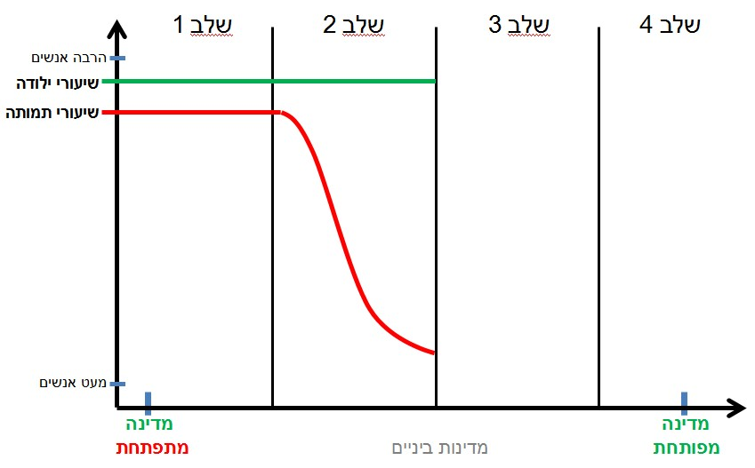
תיכון מקיף אזורי ע"ש י.ח. ברנר גבעת ברנר
מודל התמורה הדמוגרפי
בשלב השני: שיעורי התמותה: בירידה משמעותית שיעורי הילודה: גבוהים הריבוי הטבעי: גדל שיעור הריבוי הטבעי: עלייה גדולה (ההפרש גדל) רמת הפיתוח של המדינה: מתפתחת (נמוכה)
מדוע?
שיעורי התמותה בירידה: - יש שיפור בשירותי הבריאות, - שיפור ברמת התברואה וההגיינה,
שיעורי הילודה גבוהים: הריבוי הטבעי ושיעורי הריבוי בטבעי גדלים משמעותית - מעמד האישה עדיין נמוך, כיוון שיש ירידה בשיעורי התמותה ושיעורי הילודה עדיין גבוהים. - אין מודעות לאמצעי מניעה, ומכאן שהריבוי הטבעי (קצב גידול האוכלוסייה) גדל משמעותית. - אין מודעות לתכנון המשפחה, - חברה דתית, סיבות דתיות,

Slide 22
תיכון מקיף אזורי ע"ש י.ח. ברנר גבעת ברנר
מודל התמורה הדמוגרפי
שלב 4 שלב 3 שלב 2 שלב 1
הרבה אנשים
מעט אנשים
שיעורי ילודה שיעורי תמותה
ההפרש
הוא הריבוי הטבעי
מדינה מדינה מפותחת מדינות ביניים מתפתחת
בשלב השלישי: שיעורי התמותה נמוכים, שיעורי הילודה בירידה, הריבוי הטבעי בהאטה, שיעור הריבוי הטבעי בירידה (בקצב איטי). רמת הפיתוח של המדינה: בין ביניים למפותחת

Slide 23
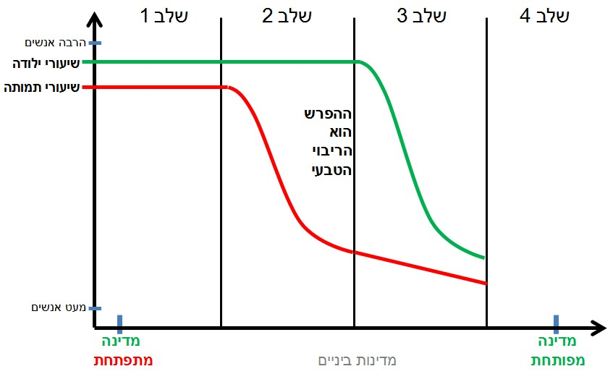
תיכון מקיף אזורי ע"ש י.ח. ברנר גבעת ברנר
מודל התמורה הדמוגרפי
בשלב השלישי: שיעורי התמותה: בירידה איטית שיעורי הילודה: גבוהים הריבוי הטבעי: בירידה שיעורי הריבוי הטבעי: בירידה (בשלבי צמצום) רמת הפיתוח של המדינה: מתפתחת (נמוכה)
מדוע?
שיעורי התמותה נמוכים: - שירותי הבריאות טובים, - רמת התברואה וההגיינה גבוהה, - רמת איכות החיים בעלייה,
שיעורי הילודה בירידה: הריבוי הטבעי ושיעור הריבוי הטבעי בירידה: - מעמד האישה עדיין בעלייה, כיוון שנמשכת הירידה בשיעורי התמותה (אם כי בקצב איטי) - מתחילה מודעות לאמצעי מניעה, אך יש עכשיו גם ירידה משמעותית בשיעורי הילודה. ולכן, - מתחילה מודעות לתכנון המשפחה, קצב גידול האוכלוסייה (הריבוי הטבעי) מואט.

Slide 24
תיכון מקיף אזורי ע"ש י.ח. ברנר גבעת ברנר
מודל התמורה הדמוגרפי
שלב 4 שלב 3 שלב 2 שלב 1
הרבה אנשים
מעט אנשים
שיעורי ילודה שיעורי תמותה
ההפרש הוא הריבוי הטבעי
מדינה מדינה מפותחת מדינות ביניים מתפתחת
שלב רביעי: שיעורי התמותה נמוכים, שיעורי הילודה נמוכים, הריבוי הטבעי נמוך ואף שלילי, שיעורי הריבוי הטבעי נמוכים, רמת הפיתוח של המדינה: מפותחת (גבוהה)

Slide 25
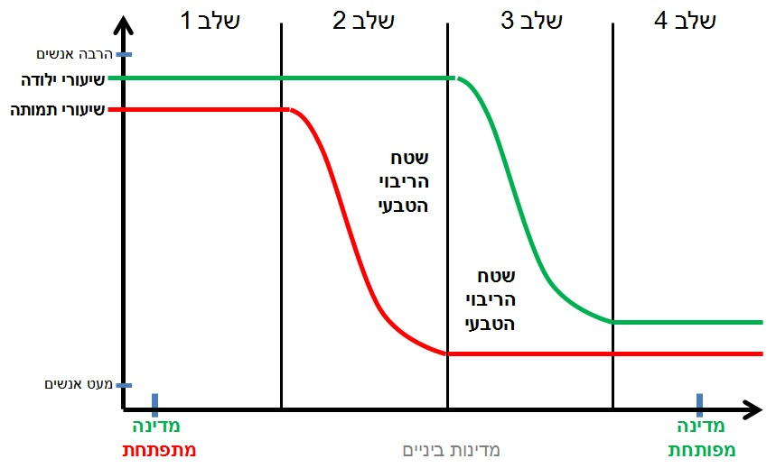
תיכון מקיף אזורי ע"ש י.ח. ברנר גבעת ברנר
מודל התמורה הדמוגרפי
בשלב הרביעי: שיעורי התמותה: נמוכים שיעורי הילודה: נמוכים הריבוי הטבעי: נמוך ואף שלילי שיעור הריבוי הטבעי: נמוך (ההפרש קטן) רמת הפיתוח של המדינה: מתפתחת (נמוכה)
מדוע?
שיעורי התמותה נמוכים: - שירותי הבריאות טובים וממשיכים להשתפר, - רמת התברואה וההגיינה גבוהה מאוד, - רמת איכות החיים גבוהה מאוד,
שיעורי הילודה גבוהים: - מעמד האישה גבוה מאוד, - יש מודעות לאמצעי מניעה, - יש הרבה מודעות לתכנון המשפחה,

Slide 26
תיכון מקיף אזורי ע"ש י.ח. ברנר גבעת ברנר
פירמידת הגילים
מהי פירמידת הגילים?
תרשים המתאר את הרכב האוכלוסייה במקום מסויים ו-בתקופה מסויימת.
דגשים והערות: * הרכב אוכלוסייה – מהמילה הרכבה, כלומר, ממה מורכבת האוכלוסייה. * במקום מסויים – יכול להיות עיר, אזור, מדינה, יבשת וכדומה. * בתקופה מסויימת – לרוב יוצג במהלך שנה אחת.

Slide 27
תיכון מקיף אזורי ע"ש י.ח. ברנר גבעת ברנר
תבנית פירמידת הגילים
למרבית פירמידות הגילים תבנית קבועה:
100+ 95-100 90-95 85-90 80-85 75-80 70-75 65-70 60-65 55-60 50-55 45-50 40-45 35-40
30-35
25-30 20-25 15-20 10-15 5-10 0-5
במרכז הפירמידה, יוצג ציר הגילים. בתחתית נראה את הגיל '0' וככל שנעלה מעלה, כך נעלה בגיל.

Slide 28
תיכון מקיף אזורי ע"ש י.ח. ברנר גבעת ברנר
תבנית פירמידת הגילים
למרבית פירמידות הגילים תבנית קבועה:
100+ 95-100 90-95 85-90 80-85 75-80 70-75 65-70 60-65 55-60 50-55 45-50 40-45 35-40
30-35
25-30 20-25 15-20 10-15 5-10 0-5
בבסיס הפירמידה יוצג ציר הנע מהמרכז לשני הכיוונים.

Slide 29
תיכון מקיף אזורי ע"ש י.ח. ברנר גבעת ברנר
תבנית פירמידת הגילים
למרבית פירמידות הגילים תבנית קבועה:
גברים
100+ 95-100 90-95 85-90 80-85 75-80 70-75 65-70 60-65 55-60 50-55 45-50 40-45 35-40
30-35
25-30 20-25 15-20 10-15 5-10 0-5
גברים
נשים
הרב יותר נשים
צד ימין יציג לנו את הנשים בפירמידה, ואילו צד שמאל יציג לנו את הגברים בפירמידה.

Slide 30
תיכון מקיף אזורי ע"ש י.ח. ברנר גבעת ברנר
תבנית פירמידת הגילים
למרבית פירמידות הגילים תבנית קבועה:
גברים
100+ 95-100 90-95 85-90 80-85 75-80 70-75 65-70 60-65 55-60 50-55 45-50 40-45 35-40
30-35
25-30 20-25 15-20 10-15 5-10 0-5
נשים
הרבה יותר גברים
מעט מאוד גברים
מעט מאוד נשים
הרבה יותר נשים
ככל שנתרחק ממרכז פירמידת הגילים כך יגדל מספר האנשים. נתון זה יוצג לרוב באלפים או במיליונים אך יש לשים לב לאופן הצגת נתון זה.

Slide 31
תיכון מקיף אזורי ע"ש י.ח. ברנר גבעת ברנר
תבנית פירמידת הגילים
למרבית פירמידות הגילים תבנית קבועה:
גברים
100+ 95-100 90-95 85-90 80-85 75-80 70-75 65-70 60-65 55-60 50-55 45-50 40-45 35-40
30-35
25-30 20-25 15-20 10-15 5-10 0-5
נשים
את ציר הגילים נחלק לשלוש קבוצות עיקריות:

Slide 32
תיכון מקיף אזורי ע"ש י.ח. ברנר גבעת ברנר
תבנית פירמידת הגילים
למרבית פירמידות הגילים תבנית קבועה:
גברים
100+ 95-100 90-95 85-90 80-85 75-80 70-75 65-70 60-65 55-60 50-55 45-50 40-45 35-40
30-35
25-30 20-25 15-20 10-15 5-10 0-5
נשים
תלויים
תלויים
את ציר הגילים נחלק לשלוש קבוצות עיקריות: גיל 0-15: קבוצת הילדים, הנקראת בשם "קבוצה תלויה" (וזאת בגלל שלרוב הילדים תלויים במבוגרים)

Slide 33
תיכון מקיף אזורי ע"ש י.ח. ברנר גבעת ברנר
תבנית פירמידת הגילים
למרבית פירמידות הגילים תבנית קבועה:
גברים
100+ 95-100 90-95 85-90 80-85 75-80 70-75 65-70 60-65 55-60 50-55 45-50 40-45 35-40
30-35
25-30 20-25 15-20 10-15 5-10 0-5
נשים
מפרנסים (גברים)
מפרנסים (נשים)
את ציר הגילים נחלק לשלוש קבוצות עיקריות: גיל 0-15: קבוצת הילדים, הנקראת בשם "קבוצה תלויה" (וזאת בגלל שלרוב הילדים תלויים במבוגרים) גיל 15-65: קבוצת המבוגרים הנקראת בשם "קבוצת המפרנסים", "הקבוצה היצרנית", "הקבוצה העובדת"

Slide 34
תיכון מקיף אזורי ע"ש י.ח. ברנר גבעת ברנר
תבנית פירמידת הגילים
למרבית פירמידות הגילים תבנית קבועה:
גברים
100+ 95-100 90-95 85-90 80-85 75-80 70-75 65-70 60-65 55-60 50-55 45-50 40-45 35-40
30-35
25-30 20-25 15-20 10-15 5-10 0-5
נשים
תלויים (גברים)
תלויים (נשים)
את ציר הגילים נחלק לשלוש קבוצות עיקריות: גיל 0-15: קבוצת הילדים, הנקראת בשם "קבוצה תלויה" (וזאת בגלל שלרוב הילדים תלויים במבוגרים) גיל 15-65: קבוצת המבוגרים הנקראת בשם "קבוצת המפרנסים", "הקבוצה היצרנית", "הקבוצה העובדת" גיל 65 ומעלה: קבוצת הפנסיונרים / הקשישים, הנקראת גם בשם "קבוצה תלוייה" (שוב, תלויים במבוגרים)

Slide 35
תיכון מקיף אזורי ע"ש י.ח. ברנר גבעת ברנר
תבנית פירמידת הגילים
למרבית פירמידות הגילים תבנית קבועה:
גברים
100+ 95-100 90-95 85-90 80-85 75-80 70-75 65-70 60-65 55-60 50-55 45-50 40-45 35-40
30-35
25-30 20-25 15-20 10-15 5-10 0-5
נשים
תלויים (גברים)
תלויים (נשים)
מפרנסים (גברים)
מפרנסים (נשים)
תלויים
תלויים
את ציר הגילים נחלק לשלוש קבוצות עיקריות: גיל 0-15: קבוצת הילדים, הנקראת בשם "קבוצה תלויה" (וזאת בגלל שלרוב הילדים תלויים במבוגרים) גיל 15-65: קבוצת המבוגרים הנקראת בשם "קבוצת המפרנסים", "הקבוצה היצרנית", "הקבוצה העובדת" גיל 65 ומעלה: קבוצת הפנסיונרים / הקשישים, הנקראת גם בשם "קבוצה תלוייה" (שוב, תלויים במבוגרים)

Slide 36
תיכון מקיף אזורי ע"ש י.ח. ברנר גבעת ברנר
תבנית פירמידת הגילים
למרבית פירמידות הגילים תבנית קבועה:
גברים
100+ 95-100 90-95 85-90 80-85 75-80 70-75 65-70 60-65 55-60 50-55 45-50 40-45 35-40
30-35
25-30 20-25 15-20 10-15 5-10 0-5
נשים
כך תראה פירמידת הגילים בצורתה הפשוטה ללא כל ההסברים

Slide 37
תיכון מקיף אזורי ע"ש י.ח. ברנר גבעת ברנר
תיאור הרכב האוכלוסייה
ניתן לתאר את הרכב האוכלוסייה במספר דרכים:
ניתן לתאר הרכב האוכלוסייה באמצעות התיאור המקצועי של כל קבוצות הגיל בפירמידה (קבוצה תלוייה, קבוצה עובדת, הרבה, מעט)
אך ניתן גם לתאר את הרכב האוכלוסייה תוך שימוש במונחי יסוד דמוגרפיים*...
* דמוגרפיה: מדע החוקר את הרכב האוכלוסייה ומאפייניה.

Slide 38
תיכון מקיף אזורי ע"ש י.ח. ברנר גבעת ברנר
זוכרים את המדדים הדמוגרפיים? שיעורי ילודה שיעורי תמותה תוחלת חיים ריבוי טבעי

Slide 39
תיכון מקיף אזורי ע"ש י.ח. ברנר גבעת ברנר
פירמידה של מדינה מתפתחת
שיעורי הילודה
גברים
נשים
65
15
65
15
שיעורי הילודה יהיו גבוהים במדינה מתפתחת את שיעורי הילודה נוכל לראות בקבוצת הגיל של הילדים, האוכלוסייה התלוייה. בסיס הפירמידה יהיה רחב מאוד, כלומר יש הרבה מאוד נולדים.

Slide 40
תיכון מקיף אזורי ע"ש י.ח. ברנר גבעת ברנר
פירמידה של מדינה מתפתחת
שיעורי התמותה
גברים
נשים
65
15
65
15
שיעורי התמותה יהיו גבוהים במדינה מתפתחת את שיעורי התמותה נוכל לראות לכל אורך פירמידת הגילים. ככל שנעלה בגיל, אנו מבחינים שמספר האנשים יורד בצורה משמעותית.

Slide 41
תיכון מקיף אזורי ע"ש י.ח. ברנר גבעת ברנר
פירמידה של מדינה מתפתחת
תוחלת החיים
גברים
נשים
65
15
65
15
תוחלת החיים תהיה נמוכה במדינה מתפתחת אם נעשה ממוצע של כל השורות, נמצא שהממוצע נמצא יחסית בגיל נמוך (40 לערך)

Slide 42
תיכון מקיף אזורי ע"ש י.ח. ברנר גבעת ברנר
פירמידה של מדינה מתפתחת
הריבוי הטבעי (קצב גידול) ושיעור הריבוי הטבעי (ההפרש)
גברים
נשים
65
15
65
15
הריבוי הטבעי יהיה לרוב יציב ושיעור הריבוי הטבעי יהיה נתון לתנודות בממוצע סטטיסטי: שיעורי הילודה (35/1000) ושיעורי התמותה (12/1000) = 2.3%

Slide 43
תיכון מקיף אזורי ע"ש י.ח. ברנר גבעת ברנר
פירמידה של מדינה מפותחת
שיעורי הילודה
גברים
נשים
65
15
65
15
שיעורי הילודה יהיו נמוכים במדינה מפותחת את שיעורי הילודה נוכל לראות בקבוצת הגיל של הילדים, האוכלוסייה התלוייה. בסיס הפירמידה יהיה צר יותר, כלומר יש פחות נולדים.

Slide 44
תיכון מקיף אזורי ע"ש י.ח. ברנר גבעת ברנר
פירמידה של מדינה מפותחת
שיעורי התמותה
גברים
נשים
65
15
65
15
שיעורי התמותה יהיו נמוכים במדינה מפותחת את שיעורי התמותה נוכל לראות לכל אורך פירמידת הגילים. אנו רואים שקבוצת המפרנסים גדולה מהתלויים (ילדים) ויש יותר אוכלוסייה תלוייה (קשישים) מאשר במדינה מתפתחת.

Slide 45
תיכון מקיף אזורי ע"ש י.ח. ברנר גבעת ברנר
פירמידה של מדינה מפותחת
תוחלת החיים
גברים
נשים
65
15
65
15
תוחלת החיים תהיה גבוהה במדינה מפותחת אם נעשה ממוצע של כל השורות, נמצא שהממוצע נמצא יחסית בגיל גבוה (75 לערך)

Slide 46
תיכון מקיף אזורי ע"ש י.ח. ברנר גבעת ברנר
פירמידה של מדינה מפותחת
הריבוי הטבעי (קצב גידול) ושיעור הריבוי הטבעי (ההפרש)
גברים
נשים
65
15
65
15
הריבוי הטבעי יהיה נמוך ושיעור הריבוי בטבעי יהיה גם נמוך בממוצע סטטיסטי: שיעורי הילודה (10/1000) לבין שיעורי התמותה (12/1000) = 0.2%

Slide 47
תיכון מקיף אזורי ע"ש י.ח. ברנר גבעת ברנר
השוואה בין מדינה מפותחת למתפתחת
גברים
נשים
65
15
65
15
 | מדינה מתפתחת | מדינה מפותחת
שיעורי ילודה | גבוהים ( 35) | נמוכים ( 12)
שיעורי תמותה | גבוהים ( 12) | נמוכים ( 8)
תוחלת חיים | נמוכה ( 40) | גבוהה ( 75)
שיעור הריבוי הטבעי | נתון לתנודות (2.3%) | נמוך (0.4%)
הריבוי הטבעי | יציב | נמוך ואף שלילי

Slide 48
תיכון מקיף אזורי ע"ש י.ח. ברנר גבעת ברנר
השוואה בין מדינה מתפתחת למפותחת
גברים
נשים
65
15
65
15
 | מדינה מתפתחת | מדינה מפותחת
שיעורי ילודה | גבוהים ( 35) | נמוכים ( 12)
שיעורי תמותה | גבוהים ( 12) | נמוכים ( 8)
תוחלת חיים | נמוכה ( 40) | גבוהה ( 75)
שיעור הריבוי הטבעי | נתון לתנודות (2.3%) | נמוך (0.4%)
הריבוי הטבעי | יציב | נמוך ואף שלילי

Slide 49
תיכון מקיף אזורי ע"ש י.ח. ברנר גבעת ברנר
ציר רמת הפיתוח
מדינה מפותחת
מדינה מתפתחת
נזכור שפירמידת גילים הינה למעשה תרשים דינאמי המשתנה לאורך זמן ובהתאם לרמת הפיתוח של המדינה
גברים
נשים
65
15
65
15
שיעורי הילודה: גבוהים / שיעורי התמותה: גבוהים / תוחלת החיים: נמוכה / ריבוי טבעי: יציב

Slide 50
תיכון מקיף אזורי ע"ש י.ח. ברנר גבעת ברנר
ציר רמת הפיתוח
מדינה מפותחת
מדינה מתפתחת
נזכור שפירמידת גילים הינה למעשה תרשים דינאמי המשתנה לאורך זמן ובהתאם לרמת הפיתוח של המדינה
גברים
נשים
65
15
65
15
שיעורי הילודה: גבוהים / שיעורי התמותה: בירידה / תוחלת החיים: נמוכה / ריבוי טבעי: בעלייה

Slide 51
תיכון מקיף אזורי ע"ש י.ח. ברנר גבעת ברנר
ציר רמת הפיתוח
מדינה מפותחת
מדינה מתפתחת
נזכור שפירמידת גילים הינה למעשה תרשים דינאמי המשתנה לאורך זמן ובהתאם לרמת הפיתוח של המדינה
גברים
נשים
65
15
65
15
שיעורי הילודה: גבוהים / שיעורי התמותה: נמוכים / תוחלת החיים: בעלייה / ריבוי טבעי: בעלייה

Slide 52
תיכון מקיף אזורי ע"ש י.ח. ברנר גבעת ברנר
ציר רמת הפיתוח
מדינה מפותחת
מדינה מתפתחת
נזכור שפירמידת גילים הינה למעשה תרשים דינאמי המשתנה לאורך זמן ובהתאם לרמת הפיתוח של המדינה
גברים
נשים
65
15
65
15
שיעורי הילודה: בירידה / שיעורי התמותה: בירידה / תוחלת החיים: בינונית / ריבוי טבעי: בירידה

Slide 53
תיכון מקיף אזורי ע"ש י.ח. ברנר גבעת ברנר
ציר רמת הפיתוח
מדינה מפותחת
מדינה מתפתחת
נזכור שפירמידת גילים הינה למעשה תרשים דינאמי המשתנה לאורך זמן ובהתאם לרמת הפיתוח של המדינה
גברים
נשים
65
15
65
15
שיעורי הילודה: נמוכים / שיעורי התמותה: בירידה / תוחלת החיים: בינונית / ריבוי טבעי: בירידה

Slide 54
תיכון מקיף אזורי ע"ש י.ח. ברנר גבעת ברנר
ציר רמת הפיתוח
מדינה מפותחת
מדינה מתפתחת
נזכור שפירמידת גילים הינה למעשה תרשים דינאמי המשתנה לאורך זמן ובהתאם לרמת הפיתוח של המדינה
גברים
נשים
65
15
65
15
שיעורי הילודה: נמוכים / שיעורי התמותה: נמוכים / תוחלת החיים: גבוהה / ריבוי טבעי: נמוך

Slide 55
תיכון מקיף אזורי ע"ש י.ח. ברנר גבעת ברנר
ציר רמת הפיתוח
מדינה מפותחת
מדינה מתפתחת
נזכור שפירמידת גילים הינה למעשה תרשים דינאמי המשתנה לאורך זמן ובהתאם לרמת הפיתוח של המדינה
גברים
נשים
65
15
65
15
שיעורי הילודה: נמוכים / שיעורי התמותה: נמוכים / תוחלת החיים: גבוהה / ריבוי טבעי: נמוך

Slide 56
תיכון מקיף אזורי ע"ש י.ח. ברנר גבעת ברנר
ציר רמת הפיתוח
מדינה מפותחת
מדינה מתפתחת
נזכור שפירמידת גילים הינה למעשה תרשים דינאמי המשתנה לאורך זמן ובהתאם לרמת הפיתוח של המדינה
גברים
נשים
65
15
65
15
שיעורי הילודה: נמוכים / שיעורי התמותה: נמוכים / תוחלת החיים: גבוהה / ריבוי טבעי: נמוך

Slide 57
תיכון מקיף אזורי ע"ש י.ח. ברנר גבעת ברנר
ציר רמת הפיתוח
מדינה מפותחת
מדינה מתפתחת
נזכור שפירמידת גילים הינה למעשה תרשים דינאמי המשתנה לאורך זמן ובהתאם לרמת הפיתוח של המדינה
גברים
נשים
65
15
65
15
שיעורי הילודה: נמוכים / שיעורי התמותה: נמוכים / תוחלת החיים: גבוהה / ריבוי טבעי: "0%"

Slide 58
תיכון מקיף אזורי ע"ש י.ח. ברנר גבעת ברנר
יש גם פירמידות גילים יוצאות דופן...

Slide 59
תיכון מקיף אזורי ע"ש י.ח. ברנר גבעת ברנר
ציר רמת הפיתוח
מדינה מפותחת
מדינה מתפתחת
פירמידת "בטן" ניתן לראות כי מספר הגברים בקבוצה העובדת גדול הרבה יותר ממספר הנשים באותה הקבוצה
גברים
נשים
65
15
65
15
שיעורי הילודה: נמוכים / שיעורי התמותה: נמוכים / תוחלת החיים: גבוהה / ריבוי טבעי: נמוך

Slide 60
תיכון מקיף אזורי ע"ש י.ח. ברנר גבעת ברנר
הקשר בין מודל התמורה (המעבר) הדמוגרפי ובין הדגמים העיקריים של פירמידת הגילים

Slide 61
תיכון מקיף אזורי ע"ש י.ח. ברנר גבעת ברנר
שאלות לדוגמה:
פירמידת גילים:
1. תאר את הרכב האוכלוסייה של פירמידת הגילים שלפנייך (הכוונה לאחת מהצורות שיש) באמצעות ארבעה מדדים דמוגרפיים.
2. תאר את פירמידת הגילים באמצעות המונחים: קבוצה תלויה, קבוצה מפרנסת, יחס התלות.
3. ציין שלוש סיבות מדוע פירמידת הגילים של מדינה מתפתחת / מפותחת נראית כמו שהיא.
4. הסבר מהי פירמידת בטן ומה הגורם לפירמידה זו להיראות כמו שהיא. 5. הסבר מדוע הפירמידה שבשקופית 14 הינה בעייתית למדינה. 6. ציין שתי פתרונות אפשריים למדינה בה פירמידת הגילים נראית כמו זו שבשקופית 14. (ציין פתרון אחד בטווח הזמן הארוך ופתרון אחד בטווח הזמן הקצר והמיידי) מודל התמורה הדמוגרפי:
1. הסבר כיצד המדדים הדמוגרפים באים לידי ביטוי בשלב ה-__ (1-4) של מודל התמורה הדמוגרפי. 2. ציין שתי סיבות מדוע השלב ה-______ (1-4) במודל התמורה הדמוגרפי נראה כמו שהוא.

Slide 62
תיכון מקיף אזורי ע"ש י.ח. ברנר גבעת ברנר
כתיבה ועריכה: נדב שמגר שנה"ל תשע"ג

